Slide 1
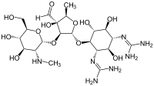
АМІНОГЛІКОЗИДИ

Slide 2
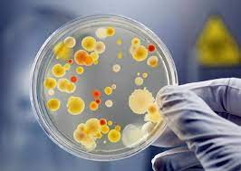
Аміноглікозиди
група антибіотиків із загальної хімічною побудовою – наявністю в молекулі аміноцукру, сполученого глікозидним зв’язком з аміноциклічним кільцем. Основне клінічне значення полягає в активності відносно грамнегативних бактерій (кишкової палички, сальмонел, шигел, протея, клебсієл, ентеро-бактерів, серацій),
аеробів і стафілококів (зокрема метицилінрезистентних).

Slide 3
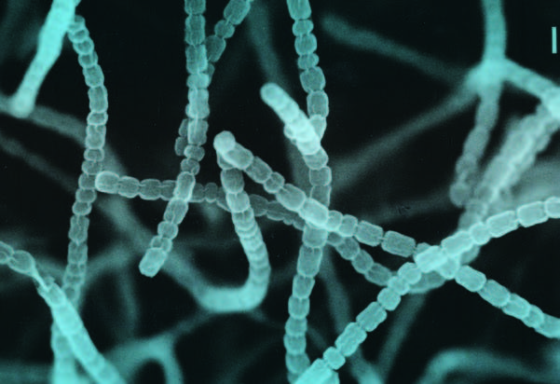
Історія
Першим аміноглікозидом був стрептоміцин, виділений у 1944 р. з актиноміцета
Streptomyces griseus. У 1957 р. виділено канаміцин.
На зорі ери антибіотикотерапії стрептоміцин, разом з пеніциліном, застосовували
практично безконтрольно, у тому числі при банальних інфекціях, що сприяло наростанню стійкості збудників банальних інфекцій до нього і появу часткової перехресної
стійкості до інших аміноглікозидів
Згодом стрептоміцин через високу ототоксичність і нефротоксичність, швидкий
розвиток стійкості до нього більшості збудників, став застосовуватися майже виключно у складі комбінованих режимів специфічної хіміотерапії туберкульозу, а також деяких рідкісних, майже ліквідованих у даний час інфекцій, таких, як чума, а основним
вживаним аміноглікозидом у решті клінічних ситуацій на тривалий час став канаміцин.

Slide 4
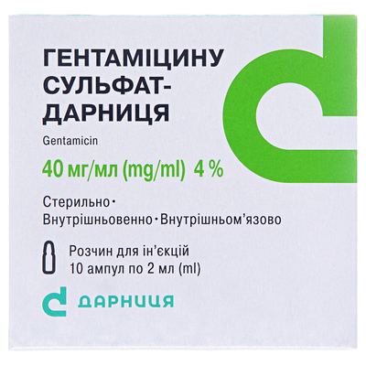
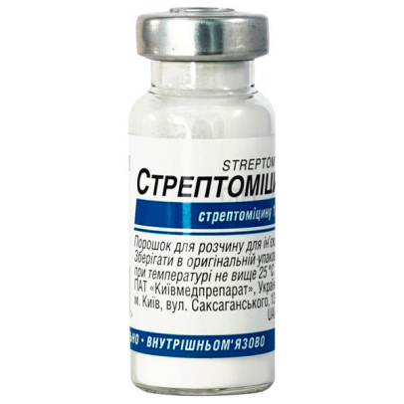
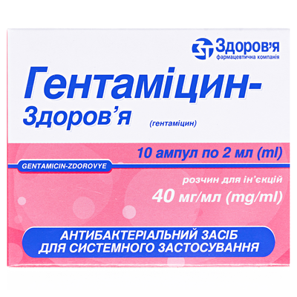
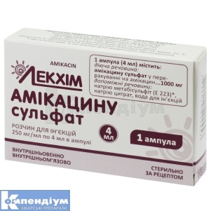

Класифікація аміноглікозидів за поколіннями
I покоління | II покоління | III покоління
Стрептоміцин | Гентаміцин | Амікацин
Неоміцин | Тобраміцин
Канаміцин | Нетилміцин

Slide 5
Фармакокінетика
не всмоктуються в шлунковокишковому тракті (ШКТ)
застосовуються парентерально (окрім неоміцину) - внутрішньом’язово, внутрішньовенно, інтраперітонеально та інтраплеврально
розподіляються в позаклітинній рідині, включаючи сироватку крові, ексудат абсцесів, асцитичу, перикардіальну, плевральну, синовіальну, лімфатичну і перитонеальну рідини, створюють нижчі концентрації у бронхіальному секреті, жовчі, грудному молоці.
Після внутрішньом’язового введення всмоктуються швидко і повністю. Пікові концентрації розвиваються через 30 хв після закінчення внутрішньовенної інфузії і через 0,5-1,5 год після внутрішньом’язового введення. Т1/2 всіх препаратів 2-3,5 год.
У новонароджених у зв’язку з незрілістю нирок Т1/2 зростає до 5-8 год
У печінці не метаболізуються. Виводяться в незміненому вигляді нирками

Slide 6
Фармакодинаміка
Спектр активності аміноглікозидів
Грам (+) коки | Стафілококи, включаючи PRSA і деякі MRSA (аміноглікозиди II III поколінь); стрептококи й ентерококи помірно чутливі до стрептоміцину і гентаміцину
Грам (–) коки | Гонококи, менінгококи - помірно чутливі
Грам (–) палички | E.coli, протєї (аміноглікозиди I-III поколінь), клебсієлли, ентеробактери, серації (аміноглікозиди II-III поколінь); P.aeruginosa (аміноглікозиди II-III поколінь)
Мікобактерії | M.tuberculosis (стрептоміцин, канаміцин і амікацин)
Анаер
За ступенем зменшування антибактеріальної дії:
амікацин > нетилміцин > сизоміцин > гентаміцин > тобраміцин > стрептоміцин > неоміцин > канаміцин > мономіцин

Slide 7
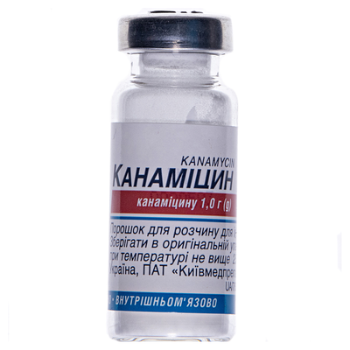
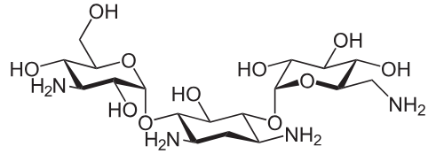
Аміноглікозиди першого покоління
Широко застосовують тільки канаміцин.
Стрептоміцин в основному використовують як протитуберкульозний препарат.
Неоміцин і мономіцин у зв’язку з високою токсичністю парентерально не застосовують і призначають всередину при кишкових інфекціях, а також для передопераційної «стерилізації» кишківника та місцево.
Канаміцин, найменше токсичний з препаратів першого покоління, поступається аміноглікозидам другого і третього покоління в активності по відношенню до пневмококів, ентерококів і багатьом внутрішньолікарняним грамнегативнним штамам бактерій, не діє на синьогнійну паличку

Slide 8
Аміноглікозіди другого покоління
активні відносно синьогнійної палички, діють на
штами мікроорганізмів, що виробили стійкість до аміноглікозидів першого покоління.
Гентаміцин діє на мікрофлору, стійку до канаміцину, деякі штами синьогнійної
палички, перевершує тобраміцин по активності відносно ентерококів і серацій, але
поступається йому в антипсевдомонадній активності, володіє більшою нефротоксичністю
Тобраміцин у порівнянні з гентаміцином менш нефротоксичний.
Сизоміцин − найбільш активний препарат серед аміноглікозидів другого покоління.
Нетилміцин має меншу в порівнянні з іншими аміноглікозидами ото- і нефротоксичність

Slide 9
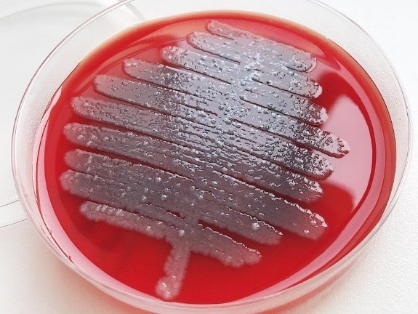
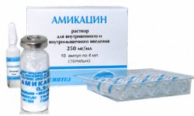
Аміноглікозиди третього покоління
активніші відносно синьогнійної палички.
Вторинну стійкість до них мікрофлори зустрічають значно рідше, ніж до препаратів першого і другого покоління

Slide 10
Механізми резистентності бактерій до аміноглікозидів
Стійкість мікроорганізмів до стрептоміцину розвивається значно швидше, ніж до інших аміноглікозидів, і частково перехресна.
Стрептоміцинорезистентні штами в більшості випадків чутливі до всіх інших аміноглікозидів. Штами, стійкі до стрептоміцину, мономіцину і неоміцину, часто зберігають чутливість до гентаміцину та інших нових аміноглікозидів.
Швидкість розвитку резистентності до антибіотиків цієї групи у бактерій різних видів неоднакова.

Slide 11
Показання та принципи використання в терапевтичній клініці
– Емпірична терапія (в більшості випадків призначають у поєднанні з беталактамами, глікопептидами або антианаеробними препаратами, залежно від передбачуваних збудників):
 Сепсис неясної етіології.
 Інфекційний ендокардит.
 Посттравматичні та післяопераційні менінгіти.
 Лихоманка у пацієнтів з нейтропенією.
 Нозокоміальна пневмонія (включаючи вентиляційну).
 Пієлонефрит.
 Інтраабдомінальні інфекції.
 Інфекції органів малого тазу.
 Діабетична стопа.
 Післяопераційний або посттравматичний остеомієліт.
 Септичний артрит.

Slide 12

– Місцева терапія:
 Інфекції очей − бактерійний кон’юнктивіт і кератит.
– Специфічна терапія:
 Чума (стрептоміцин).
 Туляремія (стрептоміцин, гентаміцин).
 Бруцельоз (стрептоміцин).
 Туберкульоз (стрептоміцин, канаміцин).
– Антибіотикопрофілактіка:
 Деконтамінація кишківника перед плановими операціями на товстій кишці
(неоміцин або канаміцин у поєднанні з еритроміцином).
Аміноглікозиди легко проникають у позаклітинні простори, а також у плевральну, перитонеальну і синовіальну рідини. Проте вони погано проникають у спинномозкову рідину (ліквор) і в рідкі середовища ока, а також у тканини простати. Тому вони
неефективні при системному введенні при менінгітах і енцефаліті, офтальмітах, простатитах, навіть викликаних чутливими до них мікроорганізмами. При менінгіті й
енцефаліті, що викликані чутливими мікроорганізмами, може практикуватися ендолюмбальне введення.

Slide 13
Добові дози та кратність прийому аміноглікозидів
В більшості клінічних ситуацій їх можна вводити 1 раз на добу. При цьому знижується нефротоксичність, а терапевтичний ефект не змінюється. Проте при важких інфекціях, таких, як бактерійний ендокардит, сепсис, важкі пневмонії, менінгіт, період новонародженості такий режим введення неприпустимий і слід віддавати перевагу класичному режиму, при якому стрептоміцин, канаміцин і амікацин вводяться 2 рази на добу, а гентаміцин, тобраміцин і нетилміцин − 2-3 рази на добу.
При одноразовому введенні аміноглікозиди краще за все вводити внутрішньовенно краплинно протягом 15-20 хв. В деяких випадках, наприклад, при важкому сепсисі, доцільна цілодобова внутрішньовенна інфузія аміноглікозиду, яка підтримує його постійний бактерицидний рівень в плазмі.

Slide 14
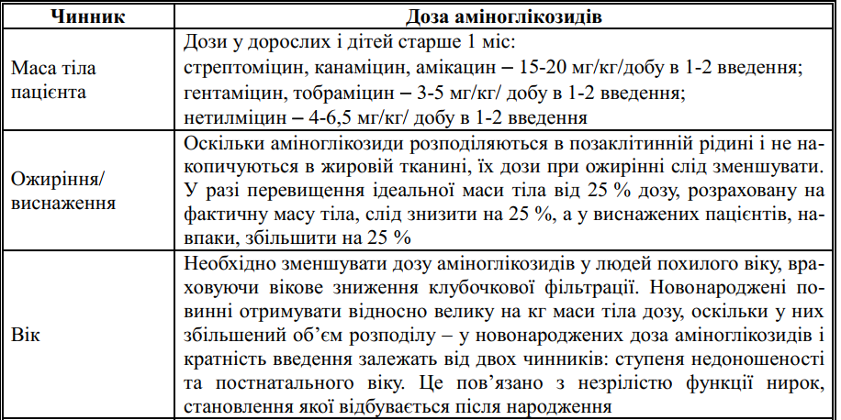
Чинники, що визначають дозу аміноглікозидів

Slide 15
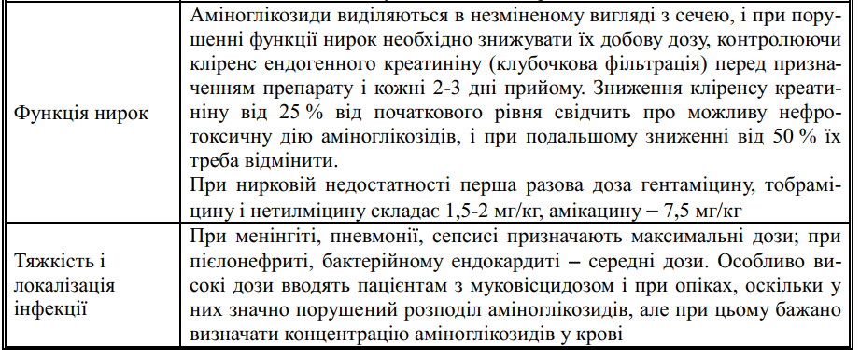
Чинники, що визначають дозу аміноглікозидів

Slide 16
Побічні дії
нефротоксичний ефект може виявлятися підвищеною спрагою, значним
збільшенням або зменшенням кількості сечі, зниженням клубочкової фільтрації і підвищенням рівня креатиніну в сироватці крові. Чинники ризику: початкові порушення функції нирок, літній вік, високі дози, тривалі курси лікування, одночасне застосування інших нефротоксичних препаратів (амфотерицин В, поліміксин В, ванкоміцин, петлеві діуретики, циклоспорин). Заходи контролю: повторні клінічні аналізи сечі, визначення креатиніну сироватки крові та розрахунок клубочкової фільтрації кожні 3 дні (при зменшенні цього показника на 50 % аміноглікозид слід відмінити)
Нирки
зниження слуху, шум, дзвін або відчуття «заложенності» у вухах. Чинники ризику: літній вік, початкове порушення слуху, великі дози, тривалі курси лікування, одночасне застосування інших ототоксичних препаратів. Заходи профілактики: контроль слухової функції, включаючи проведення аудіометрії
Ототоксичність
порушення координації рухів, запаморочення. Чинники
ризику: літній вік, початкові вестибулярні розлади, високі дози, тривалі курси лікування. Заходи профілактики: контроль функції вестибулярного апарату, включаючи
проведення спеціальних проб
Вестибуло-
токсичність

Slide 17
Побічні дії
пригноблення дихання аж до повного паралічу дихальних м’язів. Чинники ризику: початкові неврологічні захворювання (паркінсонізм, міастенія), одночасне застосування міорелаксантів, порушення функції нирок.
Заходи допомоги: в/в введення кальцію хлориду або антихолінестеразних препаратів
Нервово-м’язова
блокада
Нервова система
головний біль, загальна слабкість, сонливість, сіпання м’язів, парестезії, судоми; при використанні стрептоміцину можлива поява відчуття печії, отерплості або парестезій в області обличчя і порожнини рота
Алергічні реакції
сип та ін. зустрічаються рідко
Місцеві реакції
флебіт при в/в введенні відзначається рідко

Slide 18

Чинники ризику розвитку побічних реакцій
– Літній вік.
– Високі дози.
– Тривале застосування (більше 7-10 днів).
– Гіпокаліємія.
– Дегідратація.
– Поразки вестибулярного та слухового апарату.
– Ниркова недостатність.
– Одночасний прийом інших нефротоксичних і ототоксичних препаратів
(амфотерицин В, поліміксин В, фуросемід та ін.).
– Одночасне введення з міорелаксантами.
– Міастенія.
– Швидке внутрішньовенне введення аміноглікозидів або їх великих доз у
черевну і плевральну порожнину

Slide 19
Заходи контролю при застосуванні аміноглікозидів
– Не перевищувати максимальні добові дози, якщо немає можливості визначати концентрацію аміноглікозидів у крові.
– Контролювати функцію нирок до призначення аміноглікозидів і потім кожні 2-3 дні шляхом визначення креатиніну сироватки крові з розрахунком кліренса креатиніну.
– Дотримувати максимальну тривалість терапії − 7-10 днів, виняток становлять бактерійний ендокардит − до 14 днів, туберкульоз − до 2 міс.
– Не можна призначати одночасно два аміноглікозида або замінювати один препарат іншим, якщо перший аміноглікозид застосовувався протягом 7- 10 днів. Повторний курс можна проводити не раніше ніж через 4-6 тижнів.
– Контролювати слух і вестибулярний апарат (опит пацієнтів, за необхідності аудіометрія).

Slide 20
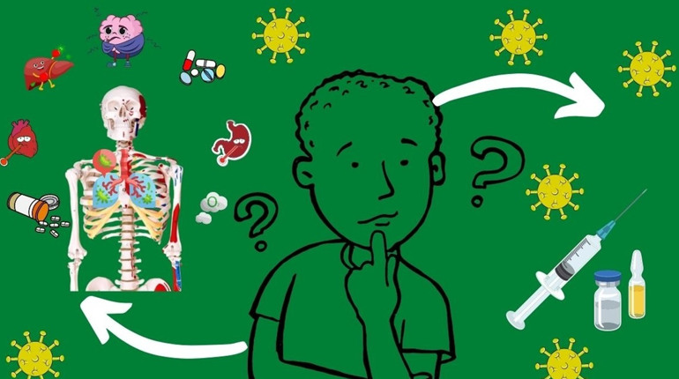
Заходи допомоги
Перш за все − відміна препарату. Порушення слуху, як правило, бувають незворотними, тоді як функція нирок поступово відновлюється. При розвитку нервовом’язової блокади як антидот внутрішньовенно вводять кальцію хлорид.

Slide 21
Вагітність
Годування грудьми
Геріатрія
проникають в грудне молоко в низьких концентраціях. Можливий вплив на мікрофлору кишківника дитини, що знаходиться на грудному вигодовуванні. Неоміцин протипоказаний у жінок, що годують грудьми, оскільки відсутні дані
про безпеку його використання в цей період. Інші аміноглікозиди слід застосовувати з обережністю
У літніх людей аміноглікозиди слід використовувати тільки при неможливості застосування менш токсичних антибіотиків. У людей літнього віку навіть при нормальній функції нирок можлива поява порушень слуху, тому необхідний відповідний контроль, включаючи проведення аудіометрії
Аміноглікозиди проходять через плаценту і можуть чинити нефротоксичну дію на плід. Застосування у вагітних можливо тільки за життєвими показниками
При використанні підвищених доз у грудних дітей спостерігається пригнічення центральної нервової системи (ЦНС), що виявлялося ступором, млявістю, глибоким пригніченням дихання або комою. Слід дотримуватися обережності при використанні аміноглікозидів у недоношених і новонароджених. У результаті зниженої функції нирок у них наголошується триваліший період напіввиведення, що може привести до накопичення і токсичної дії аміноглікозидів
Педіатрія

Slide 22
Порушення функції нирок
Неврологічні
захворювання
Ботулізм
У зв’язку з тим, що аміноглікозиди виводяться з
організму нирками в незміненому вигляді, при нирковій недостатності спостерігається значне збільшення періоду їх напіввиведення. Необхідно розраховувати дози з урахуванням зниження кліренсу
При паркінсонізмі, міастенії і ботулізмі зростає ризик розвитку важкої нервово-м’язової блокади (для купірування застосовують кальцію
хлорид в/в або антихолінестеразні препарати). При поразці VIII пар черепно-мозкових
нервів можуть розвинутися слухові та вестибулярні розлади. Необхідний відповідний
контроль.
Зростає ризик розвитку важкої нервово-м’язової блокади (для купірування застосовують кальцію хлорид в/в або антихолінестеразні препарати)
Алергія
Як правило, буває перехресною до всіх аміноглікозидів

Slide 23
Взаємодія з іншими лікарськими препаратами
Не можна змішувати в одному шприці або одній інфузійній системі з беталактамними антибіотиками або гепарином унаслідок фізико-хімічної несумісності.
Посилення токсичних ефектів при одночасному призначенні двох аміноглікозидів або при їх поєднанні з іншими нефро- і ототоксичними препаратами: поліміксином В, амфотерицином В, етакриновою кислотою, фуросемідом, ванкоміцином.
Посилення нервово-м’язової блокади при одночасному застосуванні засобів для
інгаляційного наркозу, опіоїдних анальгетиків, магнію сульфату і переливанні великих
кількостей крові з цитратними консервантами.
Індометацин, фенілбутазон і інші нестероїдні протизапальні препарати, що порушують нирковий кровообіг, можуть уповільнювати швидкість виведення аміноглікозидів.

Slide 24
Дякую за увагу!

